Slide 1
Timeline
DATE | TOPICS | RELATED TOPIC
05/5/2025 – 09/5/2025 | Basic transformations: Negative, Power Law, Log, Piecewise Linear stretching, Thresholding. Histogram analysis: Histogram Equalization, Histogram Matching, Contrast Local Adaptive Histogram Equalization. | Basic transformations & Histogram analysis
12/5/2025 - 16/5/2025 | Correlation and Convolution, Box filter, Gaussian Filter, Median filter. Resize images, Nearest Neighbor Interpolation, Linear Interpolation, Bilinear Interpolation. | Fundamentals of Spatial filtering
19/5/2025 – 21/5/2025 22/5/2025 – 23/5/2025 | Sobel filter: Derivative in detecting edge, Gradient, Sensitivity of derivatives to noise, Sobel Filter Program Bilateral filter: Compare Bilateral Filter and Gaussian Filter, My implementation program | Sobel filter Bilateral filter
26/5/2025 – 28/5/2025 29/5/2025 – 30/5/2025 | Canny edge detecting: Gradient, Non-Maximum Suppression, Hysteresis threshold, My implementation program Morphological Image Processing: Dilation, Erosion, Opening, Closing | Canny edge detecting, Morphological Image Processing
02/6/2025 – 04/6/2025 | Morphological Image Processing: Hit or miss transform, Boundary Extraction, Thinning, Skeleton. | Morphological Image Processing

Slide 2
THRESHOLDING

Slide 3
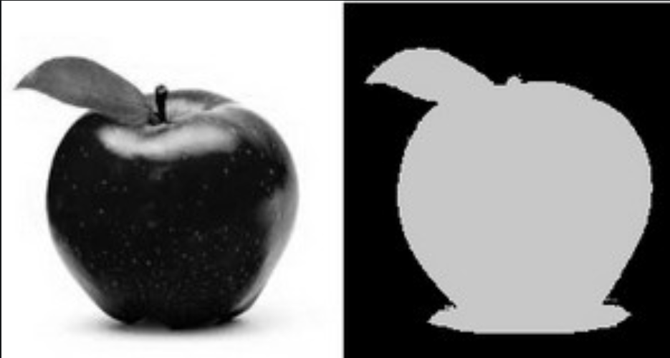
Introduction
Thresholding is a simple but important image segmentation technique used to separate objects from the background by converting grayscale images into binary or segmented forms based on pixel intensity.
Original Image
Thresholded Image
Notes:
Là một kỹ thuật phân đoạn ảnh (image segmentation) đơn giản nhưng rất hiệu quả, dùng để phân chia ảnh mức xám thành các vùng dựa trên giá trị độ sáng (intensity).

Slide 4
TABLE OF CONTENT
01
GLOBAL THRESHOLD
02
ADAPTIVE (LOCAL) THRESHOLD
03
AUTO THRESHOLD (OTSU THRESHOLD)
Notes:
“Here’s the roadmap for this talk. We’ll start with basic transformations, then move into histogram analysis. After that, we’ll conclude with key takeaways and applications.”

Slide 5
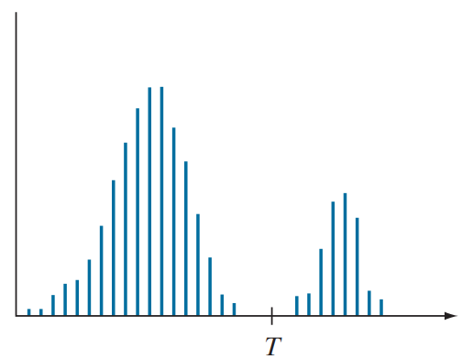
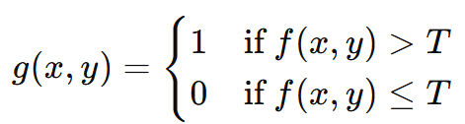
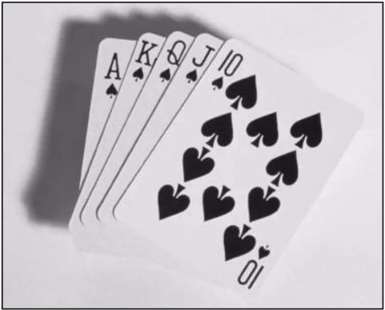
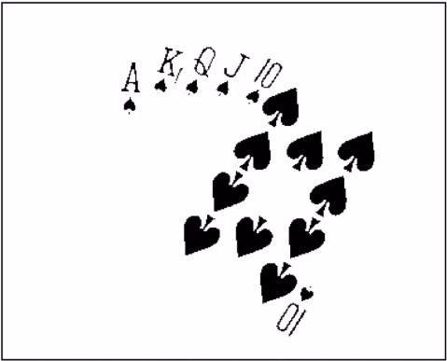
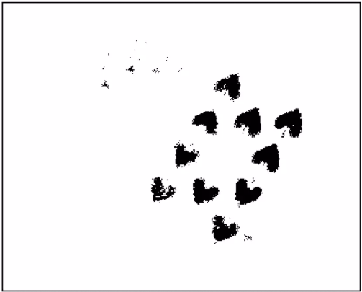
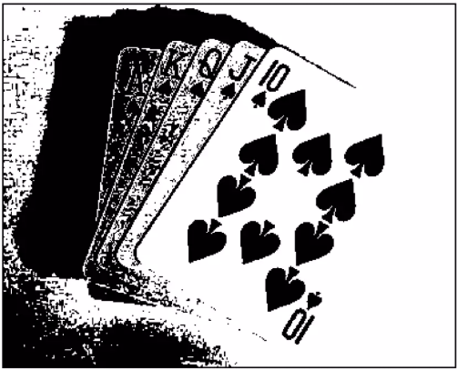
1. Global Threshold
Global Threshold:
Applies the same threshold T to all pixels in the image.
Converts grayscale image to binary using:
Become dark
Become white
1
0
T
Histogram of original image
Intensity of thresholded image
Original Image
Thresholded Image
Threshold too low
Threshold too high
Notes:
Global Thresholding uses a single threshold value T across the entire image. If a pixel's intensity is above T, it becomes white (1); otherwise, it's black (0).
If you get the threshold wrong, the results can be disastrous
Bên dưới là một ví dụ áp dụng threshold. Chúng tra có ảnh gốc ở đây. Khi ta áp dụng cắt ngưỡng kết qua ta sẽ thu được các vùng có màu đen và các vùng còn lại màu trắng. Tuy nhiên, chúng ta phải chú ý rằng chất lượng của ảnh kết quả phụ thuộc hoàn toàn vào ngưỡng T. Nếu ta chọn T có giá trị tốt thì ảnh kết quả của chúng ta sẽ chất lượng. Còn ta chọn T mà không đúng theo ảnh của mình thì nó sẽ ảnh hưởng đến chất lượng đầu ra của ảnh. Khi chúng ta chọn ngưỡng quá thấp ảnh sẽ bị mất một số thông tin như hình này. còn khi chọn ảnh quá cao ảnh kết quả sẽ thế này. Giá trị của T tốt nhất để hiển thị ảnh tốt là nằm giữa

